Slide 1

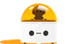

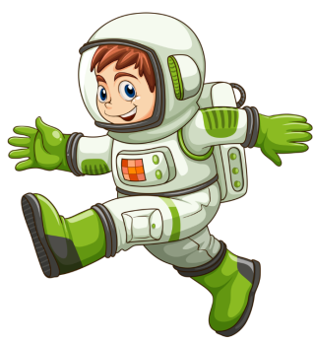
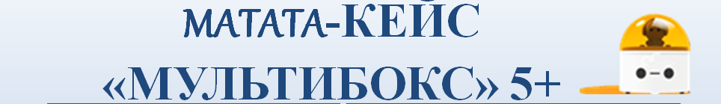
Кейс-карточка
Тур «Космические путешествия»
Кейс-задание №5
Расставь в произвольном порядке ячейки с изображениями космических объектов на игровом поле. Составь схему так, чтобы собака Лайка (первое животное, полетевшее в Космос) добралась до ракеты. Выполни задание.
Кейс-задание №6
Расставь в произвольном порядке все ячейки с изображениями космических объектов на игровом поле. Составь схему так, чтобы MATATA-космонавт рассказал тебе о первых людях, полетевших в Космос.
Кейс-карточки
Тур - 3
«Космические путешествия»

Slide 2
Кейс-карточка
Тур «Космические путешествия»
Кейс-задание №1
Расставь в произвольном порядке ячейки со звездами на игровом поле. Составь схему так, чтобы тебе удалось собрать все звезды одним маршрутом. Выполни задание.
Кейс-задание №2
Расставь в произвольном порядке ячейки с изображениями космических объектов на игровом поле. Составь схему так, чтобы тебе удалось одним кратчайшим маршрутом добраться от ракеты до солнечной системы. Выполни задание.
Кейс-карточка
Тур «Космические путешествия»
Кейс-задание №3
Расставь в произвольном порядке ячейки с изображениями космических объектов на игровом поле. Составь схему так, чтобы тебе удалось одним кратчайшим маршрутом добраться от ракеты до планета Земля. Выполни задание.
Кейс-задание №4
Расставь в произвольном порядке ячейки с изображениями космических объектов на игровом поле. Составь схему так, чтобы тебе удалось одним кратчайшим маршрутом добраться от ракеты до Луны. Выполни задание.

Slide 3

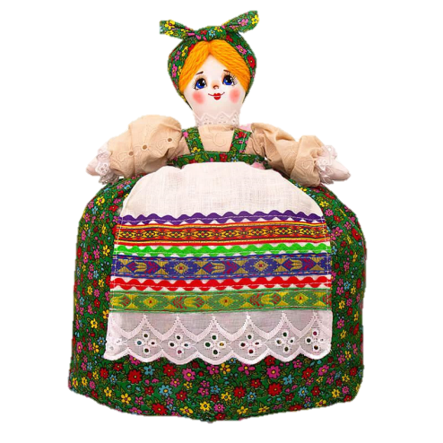

Кейс-карточка
Тур «Чудеса из сундука»
Кейс-задание №1
Расставь в произвольном порядке ячейки с изображениями объектов быта народностей Земли Сергачской на игровом поле. Составь схему так, чтобы MATATA-рассказчица собрала предметы мордовского быта. Выполни задание.
Кейс-задание №2
Расставь в произвольном порядке ячейки с изображениями объектов быта народностей Земли Сергачской на игровом поле. Составь схему так, чтобы MATATA-рассказчица собрала предметы татарского быта. Выполни задание
Кейс-карточки
Тур - 1
«Чудеса из сундука»

Slide 4
Кейс-карточка
Тур «Чудеса из сундука»
»
Кейс-задание №3
Расставь в произвольном порядке ячейки с изображениями объектов быта народностей Земли Сергачской на игровом поле. Составь схему так, чтобы MATATA-рассказчица собрала предметы русского быта. Выполни задание.
Кейс-задание №4
Расставь в произвольном порядке ячейки с изображениями объектов быта народностей Земли Сергачской и добавь ячейки с изображениями объектов тряпичных кукол на игровом поле. Составь схему так, чтобы MATATA-рассказчица рассказала о любых трех тряпичных куклах и заглянула в татарскую избу. Выполни задание
Кейс-карточка
Тур «Чудеса из сундука»
Кейс-задание №5
Расставь в произвольном порядке ячейки с изображениями объектов быта народностей Земли Сергачской и добавь ячейки с изображениями объектов тряпичных кукол на игровом поле. Составь схему так, чтобы MATATA-рассказчица рассказала о любых следующих тряпичных куклах – травнице, московии, столбушке. Выполни задание
Кейс-задание №6
Расставь в произвольном порядке ячейки с изображениями объектов быта народностей Земли Сергачской на игровом поле. Составь схему так, чтобы MATATA-рассказчица собрала и рассказала об общих предметы быта всех народностей Земли Сергачской, представленных на игровом поле. Выполни задание.

Slide 5



Кейс-карточка
Тур «Сергачский эрудит»
Кейс-задание №1
Расставь в произвольном порядке ячейки с изображениями объектов – достопримечательностей, значимых точек города Сергач. Составь схему так, чтобы MATATA-экскурсовод прошел путь от больницы до школы через банк и рассказал о том, где расположены эти здания в г.Сергач. Выполни задание.
Кейс-задание №2
Расставь в произвольном порядке ячейки с изображениями объектов – достопримечательностей, значимых точек города Сергач. Составь схему так, чтобы MATATA-экскурсовод прошел путь от собора до полиции через ФОК «Лидер» и рассказал о том, где расположены эти здания в г. Сергач. Выполни задание.
Кейс-карточки
Тур - 2
«Сергачский эрудит»

Slide 6
Кейс-карточка
Тур «Сергачский эрудит»
Кейс-задание №3
Расставь в произвольном порядке ячейки с изображениями объектов – достопримечательностей, значимых точек города Сергач. Составь схему так, чтобы MATATA-экскурсовод прошел путь по всем объектам, изображенным на ячейках и рассказал где расположены эти здания в г.Сергач. Выполни задание.
Кейс-задание №4
Расставь в произвольном порядке ячейки с изображениями объектов – достопримечательностей, значимых точек города Сергач. Составь схему так, чтобы MATATA-экскурсовод прошел путь от вокзала до детского сада, зашел в дом культуры и рассказал о том, где расположено то или иное здание в городе Сергач. Выполни задание.

